Slide 1

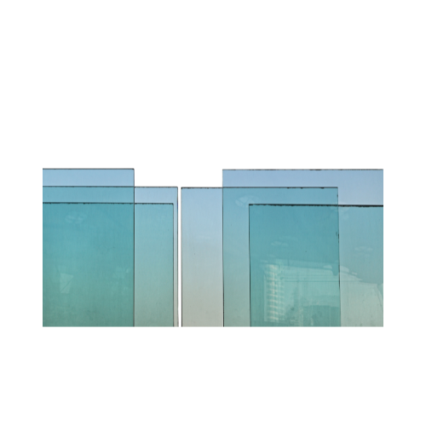
SẢN XUẤT THỦY TINH
BÀI GIẢNG HUẤN LUYỆN AN TOÀN LAO ĐỘNG
BẢN QUYỀN THUỘC AN TOÀN NAM VIỆT

Slide 2
Một số vụ tai nạn trong nhà máy sản xuất thủy tinh
Trong ngành công nghiệp sản xuất thủy tinh, các nhà máy thường phải đối mặt với nguy cơ tai nạn lao động do tính chất đặc biệt của quy trình sản xuất và các yếu tố môi trường làm việc:
  Vụ nổ lò nung
  Tai nạn cắt cánh tay
  Nguy cơ bị nhiệt độ cao
  Vụ rò rỉ hóa chất
  Nguy cơ độc hại từ khí thải

Slide 3
Tóm tắt bài học
1. An toàn vệ sinh lao động đối với nhân viên vận hành máy nấu chảy hỗn hợp thủy tinh
2. An toàn vệ sinh lao động đối với nhân viên đổ hỗn hợp thủy tinh nóng chảy vào khuôn để tạo hình bằng các phương pháp như đùn hoặc kéo
3. An toàn vệ sinh lao động đối với nhân viên kiểm tra chất lượng sản phẩm thủy tinh thành phẩm

Slide 4
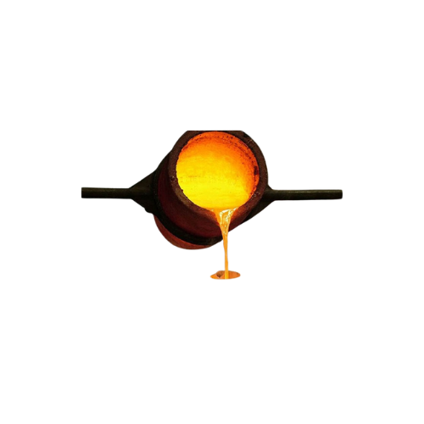
Vận hành máy nấu chảy hỗn hợp thủy tinh
1. Đặc điểm công việc vận hành máy nấu chảy hỗn hợp thủy tinh
Vận hành máy nấu chảy hỗn hợp thủy tinh (glass) đòi hỏi sự chú ý đặc biệt và kiến thức kỹ thuật cụ thể. Quy trình này bao gồm việc điều khiển các tham số như nhiệt độ, áp suất và thời gian nấu chảy để tạo ra sản phẩm thủy tinh chất lượng.
Nhân viên vận hành máy cần phải hiểu rõ các thành phần trong hỗn hợp thủy tinh và cách chúng tương tác trong quá trình nấu chảy.

Slide 5
Vận hành máy nấu chảy hỗn hợp thủy tinh
2. Các dạng tai nạn lao động trong quá trình vận hành máy nấu chảy hỗn hợp thủy tinh
Trong quá trình vận hành máy nấu chảy hỗn hợp thủy tinh, các dạng tai nạn lao động có thể xảy ra do nhiều nguyên nhân khác nhau. Một trong những tai nạn phổ biến là cháy nổ do sự cố trong quá trình điều khiển nhiệt độ và áp suất.
Sự cố này có thể dẫn đến kích nổ không mong muốn trong lò nấu chảy, gây ra thiệt hại vật chất và nguy hiểm đối với nhân viên.

Slide 6
Vận hành máy nấu chảy hỗn hợp thủy tinh
3. Nguyên nhân gây ra tai nạn lao động khi vận hành máy nấu chảy hỗn hợp thủy tinh
Có nhiều nguyên nhân gây ra tai nạn lao động khi vận hành máy nấu chảy hỗn hợp thủy tinh. Một trong những nguyên nhân chính là thiếu kinh nghiệm và đào tạo không đủ về quy trình và an toàn lao động.
Nhân viên không quen với các quy trình an toàn có thể dễ dàng mắc phải các sai sót khi vận hành máy, dẫn đến tai nạn không mong muốn.

Slide 7
Vận hành máy nấu chảy hỗn hợp thủy tinh
4. Biện pháp phòng tránh tai nạn lao động khi vận hành máy nấu chảy hỗn hợp thủy tinh
Để phòng tránh tai nạn lao động khi vận hành máy nấu chảy hỗn hợp thủy tinh, việc huấn luyện an toàn lao động là vô cùng quan trọng.
Đầu tiên, cần tổ chức các khóa đào tạo an toàn lao động định kỳ và chi tiết cho tất cả nhân viên tham gia quá trình sản xuất và vận hành máy.

Slide 8
Vận hành máy nấu chảy hỗn hợp thủy tinh
5. Quy định an toàn lao động khi vận hành máy nấu chảy hỗn hợp thủy tinh
Quy định an toàn lao động khi vận hành máy nấu chảy hỗn hợp thủy tinh là cực kỳ quan trọng để đảm bảo sự an toàn cho nhân viên và môi trường làm việc.
Đầu tiên, mọi người tham gia quá trình sản xuất cần được đào tạo đầy đủ về việc sử dụng trang thiết bị bảo hộ và các quy trình an toàn cụ thể.

Slide 9
Vận hành máy nấu chảy hỗn hợp thủy tinh
6. Xử lý tình huống tai nạn lao động khẩn cấp khi vận hành máy nấu chảy hỗn hợp thủy tinh
Đầu tiên, cần kích hoạt hệ thống cảnh báo và gọi điện thoại báo cáo về tình hình cho các đội cứu hỏa và cứu thương.
Trong khi đó, nhân viên cần phải được hướng dẫn để sử dụng các biện pháp cứu thương cơ bản như cấp cứu sơ cứu, dừng chảy máu, và di chuyển nạn nhân một cách an toàn.

Slide 10
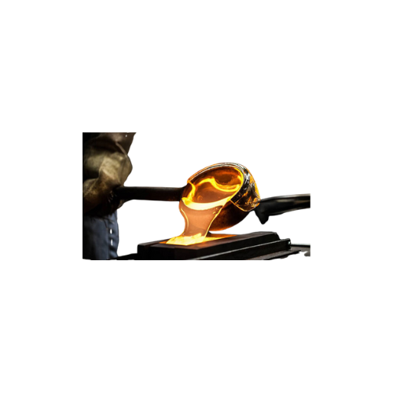
Đổ hỗn hợp thủy tinh nóng chảy vào khuôn
1. Đặc điểm công việc đổ hỗn hợp thủy tinh nóng chảy vào khuôn để tạo hình bằng các phương pháp như đùn hoặc kéo:
Khi đổ hỗn hợp thủy tinh nóng chảy vào khuôn để tạo hình, quá trình này đòi hỏi sự chính xác và kiểm soát kỹ thuật cao. Trước tiên, vật liệu thủy tinh được nung chảy tại nhiệt độ cao trong lò nung. Sau đó, vật liệu nóng chảy được đổ vào khuôn thông qua phương pháp đùn hoặc kéo.
Trong phương pháp đùn, vật liệu thủy tinh nóng chảy được ép qua một khuôn đúc để tạo ra sản phẩm cuối cùng.

Slide 11
Đổ hỗn hợp thủy tinh nóng chảy vào khuôn
2. Các dạng tai nạn lao động trong quá trình đổ hỗn hợp thủy tinh nóng chảy vào khuôn để tạo hình bằng các phương pháp như đùn hoặc kéo:
Trong quá trình đổ hỗn hợp thủy tinh nóng chảy vào khuôn để tạo hình bằng các phương pháp như đùn hoặc kéo, có một số nguy cơ và tai nạn lao động tiềm ẩn.
Một trong những nguy hiểm chính là nhiệt độ cao của vật liệu thủy tinh nóng chảy, có thể gây cháy nổ nếu không được xử lý đúng cách. Sự tiếp xúc với vật liệu thủy tinh nóng cũng có thể gây ra bỏng nếu không đeo đồ bảo hộ phù hợp.

Slide 12
Đổ hỗn hợp thủy tinh nóng chảy vào khuôn
3. Nguyên nhân gây ra tai nạn lao động khi đổ hỗn hợp thủy tinh nóng chảy vào khuôn để tạo hình bằng các phương pháp như đùn hoặc kéo
Có một số nguyên nhân chính gây ra tai nạn lao động khi đổ hỗn hợp thủy tinh nóng chảy vào khuôn để tạo hình bằng các phương pháp như đùn hoặc kéo.
Một trong những nguyên nhân chính là thiếu hiểu biết hoặc đào tạo không đầy đủ về an toàn lao động trong môi trường làm việc nhiệt độ cao và áp suất lớn.

Slide 13
Đổ hỗn hợp thủy tinh nóng chảy vào khuôn
4. Biện pháp phòng tránh tai nạn lao động khi đổ hỗn hợp thủy tinh nóng chảy vào khuôn để tạo hình bằng các phương pháp như đùn hoặc kéo:
Trước hết, việc đảm bảo rằng môi trường làm việc được quan trắc đúng cách là cực kỳ quan trọng.
Quan trắc môi trường lao động có thể bao gồm việc đo nhiệt độ, áp suất, và mức độ độc hại của hơi thủy tinh để đảm bảo rằng chúng không vượt quá ngưỡng an toàn cho nhân viên.

Slide 14
Đổ hỗn hợp thủy tinh nóng chảy vào khuôn
5. Quy định an toàn lao động khi đổ hỗn hợp thủy tinh nóng chảy vào khuôn để tạo hình bằng các phương pháp như đùn hoặc kéo:
Quy định an toàn lao động khi đổ hỗn hợp thủy tinh nóng chảy vào khuôn để tạo hình bằng các phương pháp như đùn hoặc kéo rất quan trọng để đảm bảo môi trường làm việc an toàn cho nhân viên.
Trước tiên, mọi người tham gia vào quá trình sản xuất thủy tinh cần được đào tạo đầy đủ về các nguy cơ và biện pháp phòng tránh, cũng như việc sử dụng đúng các thiết bị bảo hộ cá nhân.

Slide 15
Đổ hỗn hợp thủy tinh nóng chảy vào khuôn
6. Xử lý tình huống tai nạn lao động khẩn cấp khi đổ hỗn hợp thủy tinh nóng chảy vào khuôn để tạo hình bằng các phương pháp như đùn hoặc kéo:
Xử lý tình huống tai nạn lao động khẩn cấp trong quá trình đổ hỗn hợp thủy tinh nóng chảy vào khuôn để tạo hình là một quá trình cực kỳ quan trọng và cần phải được thực hiện một cách nhanh chóng và chính xác.
Khi xảy ra tai nạn, việc đầu tiên là đảm bảo an toàn cho tất cả nhân viên bằng cách kích hoạt hệ thống cảnh báo khẩn cấp và yêu cầu mọi người di chuyển ra khỏi vùng nguy hiểm.

Slide 16
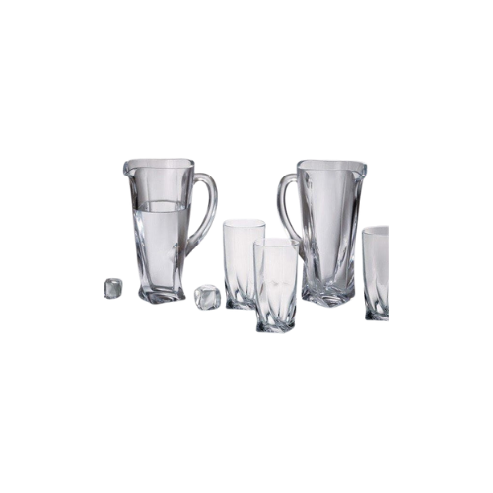
Kiểm tra chất lượng sản phẩm thủy tinh thành phẩm
1. Đặc điểm công việc kiểm tra chất lượng sản phẩm thủy tinh thành phẩm
Khi thực hiện công việc kiểm tra chất lượng sản phẩm thủy tinh thành phẩm, các chuyên viên thường tiến hành một loạt các hoạt động để đảm bảo rằng sản phẩm đáp ứng các tiêu chuẩn chất lượng cần thiết.
Một trong những đặc điểm quan trọng của công việc này là việc kiểm tra các thông số kỹ thuật của sản phẩm, bao gồm độ dày, kích thước, độ trong suốt, và bề mặt.

Slide 17
Kiểm tra chất lượng sản phẩm thủy tinh thành phẩm
2. Các dạng tai nạn lao động trong quá trình kiểm tra chất lượng sản phẩm thủy tinh thành phẩm
Trong quá trình kiểm tra chất lượng sản phẩm thủy tinh thành phẩm, có một số dạng tai nạn lao động có thể xảy ra do tính chất của công việc và loại vật liệu là thủy tinh, mà khi không được xử lý cẩn thận có thể gây nguy hiểm cho nhân viên.
Một trong những tai nạn phổ biến là tai nạn cắt và thương tổn da do tiếp xúc với các lưỡi cắt hoặc các mảnh thủy tinh sắc nhọn.

Slide 18
Kiểm tra chất lượng sản phẩm thủy tinh thành phẩm
3. Nguyên nhân gây ra tai nạn lao động khi kiểm tra chất lượng sản phẩm thủy tinh thành phẩm
Có nhiều nguyên nhân gây ra tai nạn lao động trong quá trình kiểm tra chất lượng sản phẩm thủy tinh thành phẩm. Một trong những nguyên nhân phổ biến nhất là do thiếu hiểu biết và kinh nghiệm của nhân viên trong việc xử lý thủy tinh.
Sự thiếu cẩn thận và quan sát không kỹ càng cũng là một yếu tố quan trọng dẫn đến tai nạn.

Slide 19
Kiểm tra chất lượng sản phẩm thủy tinh thành phẩm
4. Biện pháp phòng tránh tai nạn lao động khi kiểm tra chất lượng sản phẩm thủy tinh thành phẩm
Đầu tiên là đảm bảo rằng tất cả nhân viên được đào tạo đầy đủ về an toàn lao động và các quy trình làm việc an toàn. Điều này bao gồm việc hướng dẫn về cách sử dụng trang thiết bị bảo hộ cá nhân như kính bảo hộ, găng tay, và áo chống cắt.
Ngoài ra, việc cung cấp và đảm bảo sử dụng đúng các thiết bị an toàn như máy cắt thủy tinh hoặc bình chứa chất nổ cũng rất quan trọng.

Slide 20
Kiểm tra chất lượng sản phẩm thủy tinh thành phẩm
5. Quy định an toàn lao động khi kiểm tra chất lượng sản phẩm thủy tinh thành phẩm
Quy định an toàn lao động trong quá trình kiểm tra chất lượng sản phẩm thủy tinh thành phẩm là một phần quan trọng của việc đảm bảo môi trường làm việc an toàn cho nhân viên.
Các quy định này thường bao gồm việc đảm bảo rằng tất cả nhân viên được đào tạo đầy đủ về an toàn lao động và các quy trình làm việc an toàn.

Slide 21
Kiểm tra chất lượng sản phẩm thủy tinh thành phẩm
6. Xử lý tình huống tai nạn lao động khẩn cấp khi kiểm tra chất lượng sản phẩm thủy tinh thành phẩm
Trong trường hợp xảy ra tai nạn lao động trong quá trình kiểm tra chất lượng sản phẩm thủy tinh, việc xử lý tình huống khẩn cấp là rất quan trọng để đảm bảo sự an toàn và sức khỏe cho nhân viên.
Đầu tiên, người điều hành hoặc người quản lý trực tiếp phải đảm bảo an toàn cho nhân viên bằng cách ngừng tất cả các hoạt động kiểm tra và đưa ra cảnh báo cho toàn bộ nhóm làm việc.

Slide 22
Cảm ơn các bạn đã theo dõi
Mọi thắc mắc về bài giảng xin liên hệ với chúng tôi theo thông tin bên dưới:
CÔNG TY TNHH HUẤN LUYỆN AN TOÀN VÀ QUAN TRẮC MÔI TRƯỜNG NAM VIỆT (AN TOÀN NAM VIỆT)
Địa chỉ: Lầu 2, số 655 Đường Điện Biên Phủ, Phường 25, Quận Bình Thạnh, Thành phố Hồ Chí Minh, Việt Nam
Hotline 0908.111.791
Website https://antoannamviet.com/
Email: Lienhe@antoannamviet.com

